Slide 1
Функциональная грамотность
Понятие, диагностики, проблемы, пути решения

Slide 2
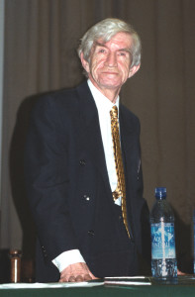
Определение
Алексей Алексеевич Леонтьев:
«Функциональная грамотность – это способность человека использовать приобретаемые в течение жизни знания для решения широкого диапазона жизненных задач в различных сферах человеческой деятельности, общения и социальных отношений».

Slide 3
PISA – исследования функциональной грамотности 15-летних школьников
«Обладают ли обучающиеся 15-летнего возраста навыками и умениями, необходимыми им для полноценного функционирования в обществе?».

Slide 4
TIMSS
PIRLS
«Оценка математической и естественнонаучной грамотности учащихся 4 и 8-х классов»
«Изучение качества чтения и понимание текста»
изучаются особенности содержания школьного математического и естественнонаучного образования в странах- участницах, особенности учебного процесса, а также факторы, связанные с характеристиками образовательных учреждений, учителей, учащихся и их семей
изучает читательскую грамотность учащихся, проучившихся четыре года. В благоприятной образовательной среде между третьим и пятым годом школьного обучения происходит качественный переход в становлении важнейшего компонента учебной самостоятельности: заканчивается обучение чтению (технике чтения), начинается чтение для обучения – использование письменных текстов как основного ресурса самообразования

Slide 5
Единая система оценки качества образования
НОВОЕ!
Общероссийская оценка по модели PISA*
PISA
Государственная
итоговая аттестация
ГИА
НИКО
Национальные исследования
качества образования
Всероссийские
проверочные работы
ВПР
МИ
Международные исследования
3
© АО «Издательство «Просвещение» 2019
*Приказ МИНПРОСВЕЩЕНИЯ N 219, РОСОБРНАДЗОРА приказ N 590, от 06.05.2019

Slide 6
Общероссийская оценка по модели PISA
2020 | 2021 | 2022 | 2023 | 2024
Сахалинская область | Амурская область | Магаданская область | Камчатский край | Приморский край
Нижегородская область | Пермский край | Чукотский автономный округ | Хабаровский край | Забайкальский край
Чувашская Республика | Кировская область | Оренбургская область | Еврейская автономная область | Самарская область
г. Санкт-Петербург | Удмуртская Республика | Республика Мордовия | Республика Татарстан | Республика Башкортостан
Республика Коми | Республика Марий Эл | Новгородская область | Пензенская область | Ленинградская область
Республика Ингушетия | Мурманская область | Архангельская область | Калининградская область | Республика Карелия
Омская область | Республика Дагестан | Псковская область | Республика Северная Осетия-Алания | Ненецкий автономный округ
Республика Тыва | Красноярский край | Карачаево-Черкесская Республика | Алтайский край | Чеченская Республика
Челябинская область | Новосибирская область | Республика Хакасия | Курганская область | Кемеровская область
Владимирская область | Республика Алтай | Ханты-Мансийский автономный округ | Московская область | Тюменская область
Тульская область | Свердловская область | г. Москва | Ярославская область | Тамбовская область
Воронежская область | Калужская область | Костромская область | Смоленская область | Рязанская область
Волгоградская область | Орловская область | Ростовская область | Белгородская область | Тверская область
Республика Калмыкия | Республика Адыгея | Республика Крым | Астраханская область | Курская область
 |  |  |  | г. Севастополь
© АО «Издательство «Просвещение» 2019

Slide 7
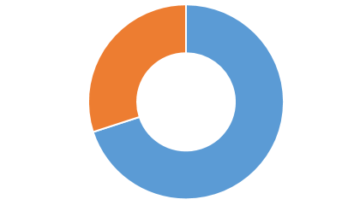
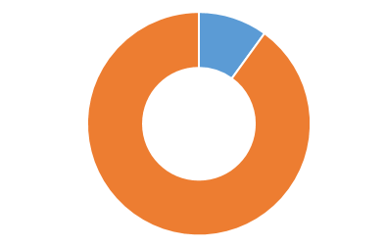
Результаты PISA: 15-летние обучающиеся
20 - 30%
90 - 95%
Не достигают порогового уровня функциональной грамотности по всем 3-м областям:
чтению,
математике,
естествознанию или отдельным областям
Не достигают высоких уровней функциональной грамотности:
способности самостоятельно мыслить
функционировать в сложных условиях
© АО «Издательство «Просвещение» 2019
Здесь и далее использованы результаты РФ в международных сравнительных исследованиях, рук. Г.С. Ковалёва

Slide 8
Основные направления исследования:

Slide 9
Концептуальная рамка оценки функциональной грамотности в исследовании PISA
Работать с информацией:
находить и извлекать,
осмысливать и оценивать,
интерпретировать
Типы текста
Естественно-научные предметы
Методология
Содержательная
модель
Разделы математики
Формулировать, применять интерпретировать и оценивать результаты с позиций математики и реальной проблемы
Цели чтения
БЛОК
ЗАДАНИЙ
Мир индивидуума, социума,
образования и науки
давать научные объяснения,
применять естественно-научные методы исследования,
интерпретировать данные, делать выводы
Компетентностная
модель
Контексты
или ситуации
Здоровье, ресурсы
окружающая среда,
связь науки и технологии
Читательская грамотность
Естественно–научная грамотность
Математическая грамотность
© АО «Издательство «Просвещение» 2019

Slide 12
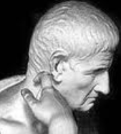
Аристипп: «… детей надо учить тому, что пригодится им, когда они вырастут».
Сегодня общество и экономика делают запрос на таких специалистов, которые хотят и могут осваивать новые знания, применять их к новым обстоятельствам и решать возникающие проблемы, то есть существует запрос на функционально грамотных специалистов.
Функциональная грамотность сегодня стала важнейшим индикатором общественного благополучия, а функциональная грамотность школьников – важным показателем качества образования.
Требования к освоению элементов предметного содержания по-прежнему остаются в фокусе, но чисто академических знаний уже недостаточно. Сегодня мы делаем акцент на умения применять эти знания.

Slide 13
Направления деятельности педагога по формированию функциональной грамотности
Академические знания в рамках урока + формирование действий
Дополнительная и предпрофессиональная подготовка
Например, смысловое чтение: умение работать с текстом учебника
Например, «Точка Роста»: умение пользоваться новыми технологиями (гаджетами)

Slide 14
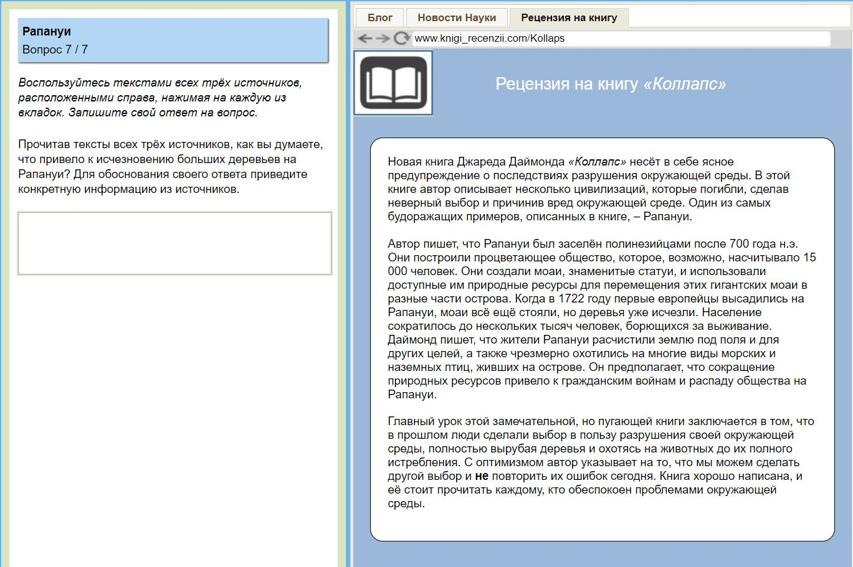

Slide 15
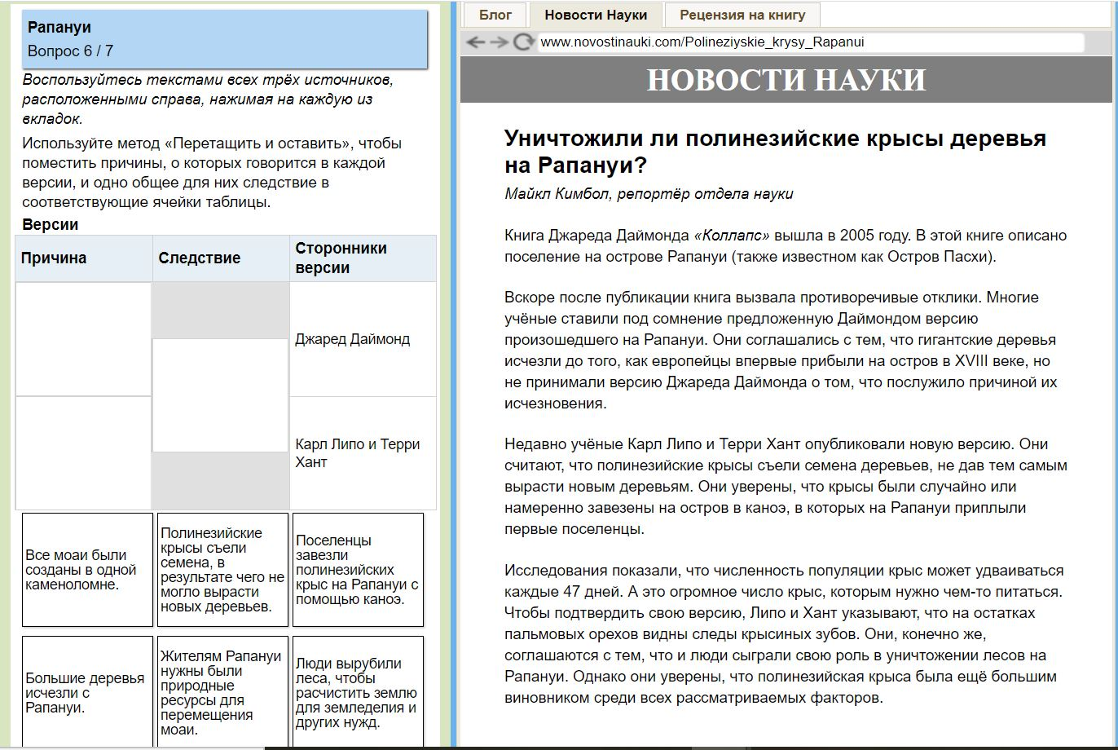

Slide 16
БЫТОВЫЕ ОТХОДЫ
Выполняя домашнее задание, связанное с охраной окружающей среды, ученик собрал информацию относительно разложения некоторых видов мусора, который выбрасывают люди:
Ученик решил изобразить полученные данные на столбчатой диаграмме.
Приведите одну причину, по которой столбчатая диаграмма является неудачной формой для представления этих данных.
Вид мусора | Срок разложения
Кожура банана | 1 – 3 года
Кожура апельсина | 1 – 3 года
Картонные коробки | 0,5 года
Жевательная резинка | 20 – 25 лет
Газеты | Несколько дней
Чашка из полистирола | Более 100 лет

Slide 17
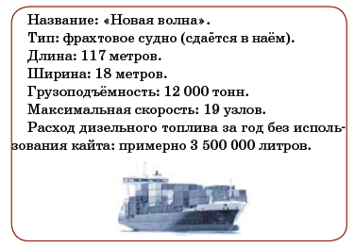
«Парусные корабли». PISA

Slide 20
Формируем функциональную грамотность
Эффективные педагогические практики:
создание учебных ситуаций, инициирующих учебную деятельность учащихся, мотивирующих их на учебную деятельность и проясняющих смыслы этой деятельности
учение в общении, или учебное сотрудничество, задания на работу в парах и малых группах
поисковая активность - задания поискового характера, учебные исследования, проекты
оценочная самостоятельность школьников, задания на само- и взаимооценку: приобретение опыта – кейсы, ролевые игры, диспуты, требующие разрешения проблем, принятия решений, позитивного поведения
© АО «Издательство «Просвещение» 2019

Slide 21
Приемы формирования функциональной грамотности на уроках
Логические приемы | Примеры заданий
1. уровень - знание | Составить список, выделить, рассказать, показать, назвать
2. уровень - понимание | Описать объяснить, определить признаки, сформулировать по-другому
3. уровень - использование | Применить, проиллюстрировать, решить
4. уровень - анализ | Проанализировать, проверить, провести эксперимент, организовать, сравнить, выявить различия
5. уровень - синтез | Создать, придумать дизайн, разработать, составить план
6. уровень - оценка | Представить аргументы, защитить точку зрения, доказать, спрогнозировать

